Slide 1
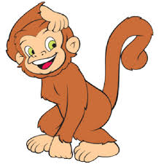
Thứ tư, ngày 29 tháng 4 năm 2020
Tập làm văn
Viết nội quy

Slide 2
Thứ tư, ngày 29 tháng 4 năm 2020
Tập làm văn
Viết nội quy
1. Luyện đọc bài : “Nội quy Đảo Khỉ”

Slide 3
NỘI QUY ĐẢO KHỈ
Đảo Khỉ là khu vực bảo tồn loài khỉ.
Khách đến tham quan Đảo Khỉ cần thực hiện những điều quy định dưới đây:
1. Mua vé tham quan trước khi lên đảo.
2. Không trêu chọc thú nuôi trong chuồng.
3. Không cho thú ăn các loại thức ăn lạ.
4. Giữ gìn vệ sinh chung trên đảo.
Ngày 15 tháng 1 năm 1990
BAN QUẢN LÍ ĐIỂM DU LỊCH ĐẢO KHỈ

Slide 4
Thứ tư, ngày 29 tháng 4 năm 2020
Tập làm văn
Viết nội quy
1. Luyện đọc bài : “Nội quy Đảo Khỉ”
Câu 1: Nội quy Đảo Khỉ có mấy điều?
Nội quy Đảo Khỉ có 4 điều.

Slide 5
Thứ tư, ngày 29 tháng 4 năm 2020
Tập làm văn
Viết nội quy
Câu 2: Em hiểu những điều quy định nói trên như thế nào?

Slide 6
Ai cũng phải mua vé
Có vé mới được lên đảo
Điều 1
Không trêu chọc thú
Vì nếu trêu chọc thì thú sẽ tức giận hoặc bị thương
Thậm chí gặp nguy hiểm
Điều 2
Không cho thú ăn những thức ăn lạ
Vì thức ăn lạ có thể làm thú bị ốm hoặc chết
Điều 3
Không vứt rác bừa bãi
Không khạc nhổ
Đi vệ sinh đúng chỗ
Điều 4

Slide 7
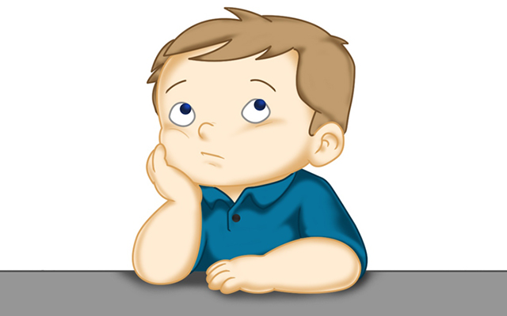
Thứ tư, ngày 29 tháng 4 năm 2020
Tập làm văn
Viết nội quy
Vì sao khi đọc xong nội quy, Khỉ Nâu lại khoái chí?
Khỉ Nâu khoái chí vì bản nội quy này bảo vệ loài khỉ, yêu cầu mọi người giữ sạch, đẹp hòn đảo nơi khỉ sinh sống .

Slide 8
Thứ tư, ngày 29 tháng 4 năm 2020
Tập làm văn
Viết nội quy
Nội dung
Nội quy Đảo Khỉ yêu cầu mọi người bảo vệ loài khỉ, giữ sạch, đẹp hòn đảo nơi khỉ sinh sống.

Slide 9
Nội quy của nhà trường ( 10 điều)
Điều 1 : Đi học đúng giờ, nghỉ học phải xin phép.
Điều 2 : Không ăn quà vặt ở cổng trường, không vứt rác bừa bãi ở cổng trường, sân trường, trong lớp học.
Điều 3 : Gặp thầy cô giáo, người lớn tuổi phải biết chào hỏi lễ phép.
Điều 4 : Học bài và làm bài tập trước khi đến lớp. Chuẩn bị đồ dùng đầy đủ theo bài, theo môn học.
Điều 5 : Trong lớp chú ý nghe giảng, ghi chép bài đầy đủ, giữ gìn, sắp xếp sách vở gọn gàng, ngăn nắp.
Điều 6: ................................................................................

Slide 10
Cảm ơn các em!

